Slide 1
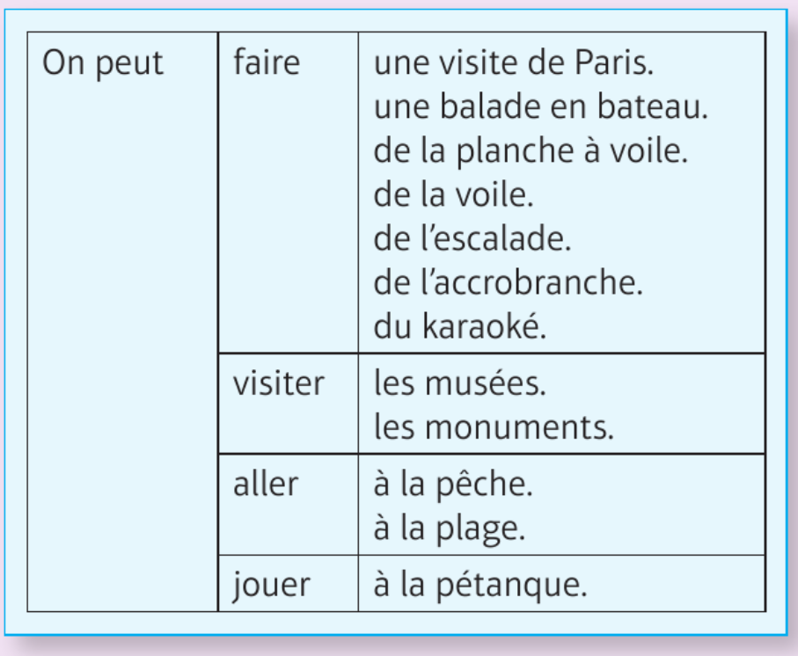
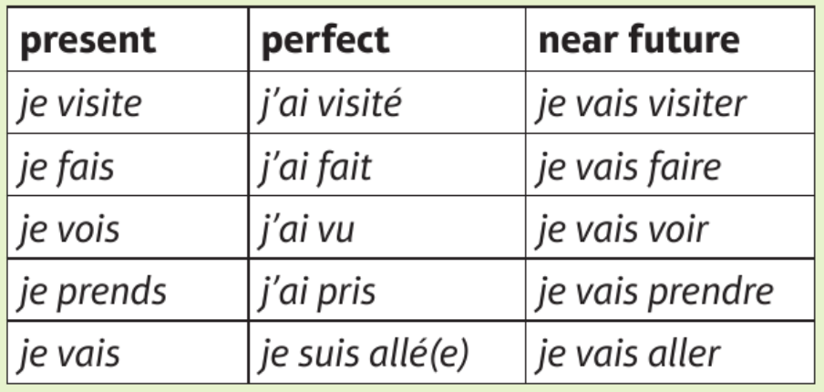
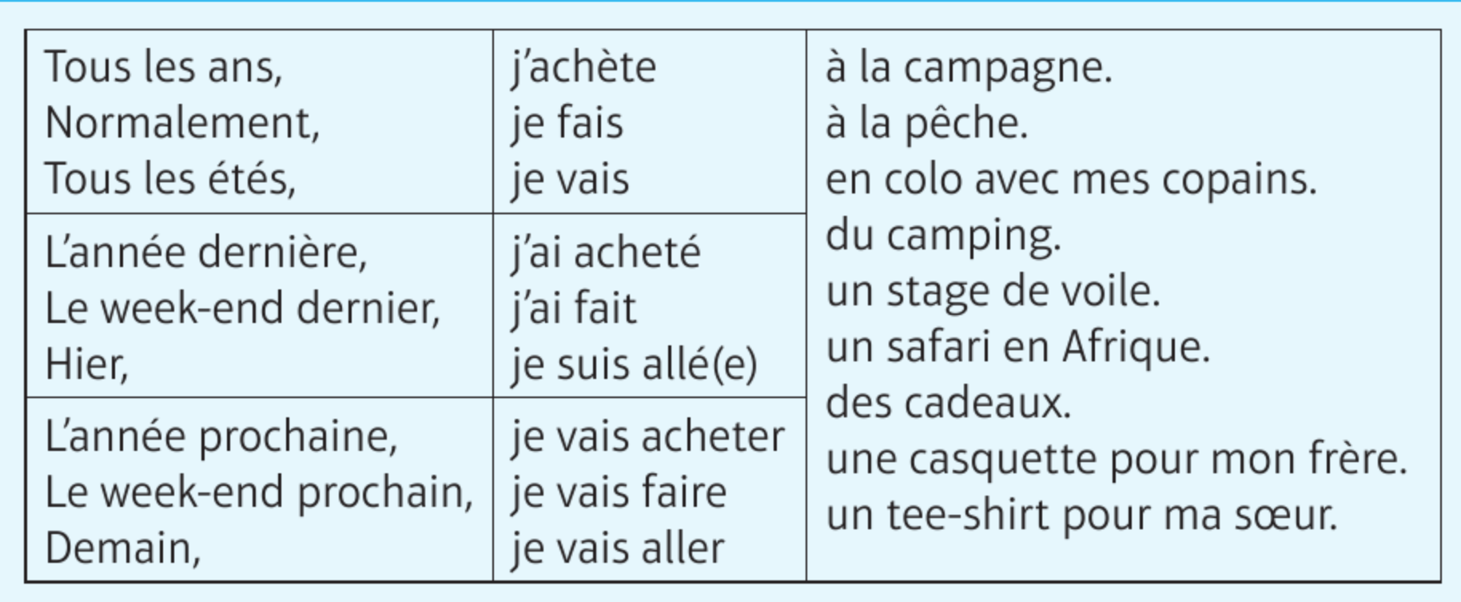
KS4 MODULE 5: Voyages & Vacances (Travel & Holiday) – AQA Theme 2
En vacances: | Grammar:
 | Reflexive Verbs: Present Tense
Les vacances passées et futures: | Grammar:
1. DESCRIBING HOLIDAYS – PAST, PRESENT AND FUTURE
L’Algérie L’Allemagne L’Angleterre L’Autriche L’Espagne Le Japon Le Pakistan Le pays de Galles La Belgique La Croatie La France La Pologne La Suisse Les États-Unis Les Pays-Bas | Algeria Germany England Austria Spain Japan Pakistan Wales Belgium Croatia France Poland Switzerland USA Netherlands
The verb se reposer is a regular –er reflexive verb.
Other reflexive verbs:
Je me lève tôt
Je m’habille
Tu te baignes dans la mer
Il se promène
On se couche tard
se reposer : to rest /relax
Je me repose
tu te reposes
il/elle se repose
nous nous reposons
vous vous reposez
ils/elles se reposent
Normalement Je passe Je vais Je voyage Je fais Je loge C’est | mes vacances en/au/à l’/aux … au bord de la mer/à la campagne avec ma famille/mes grands-parents en train/avion/ferry/voiture du camping dans un gîte/un hôtel/ chez ma tante génial/extra/assez ennuyeux
On Peut : You can ..
Use the phrase
‘On peut’ to say
what activities you
can do whilst on
holiday.
Using time indicators and verbs in the past, present and future to describe holidays:
Using different time frames
Time Indicators/phrases
Tous les ans every year
Normalement normally
Tous les étés every summer
L’année dernière last year
Hier yesterday
L’année prochaine next year
Demain tomorrow
Talking about the future
To talk about your future plans, you can use either the near future (aller + infinitive) or the future tense: E.g. Je mangerai – I will eat
je voyagerai – I will travel, je partirai en Espagne – I will leave for Spain, j’irai en Italie – I will go to Italy, Ce sera génial - it will be great

Slide 2
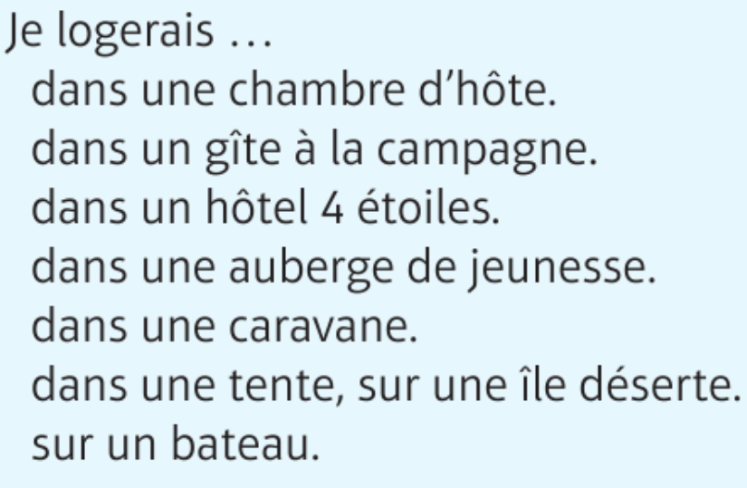
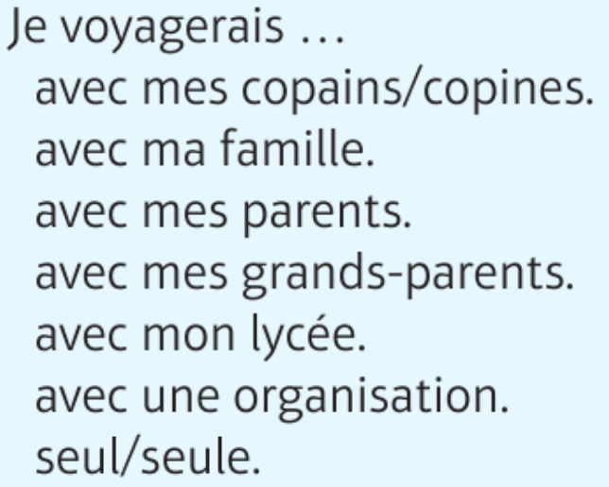
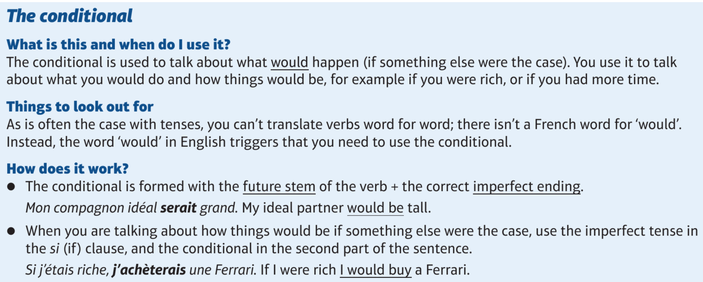
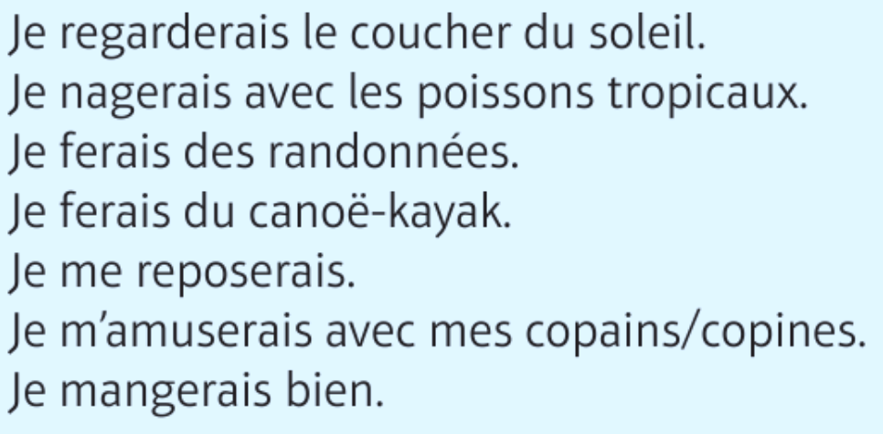
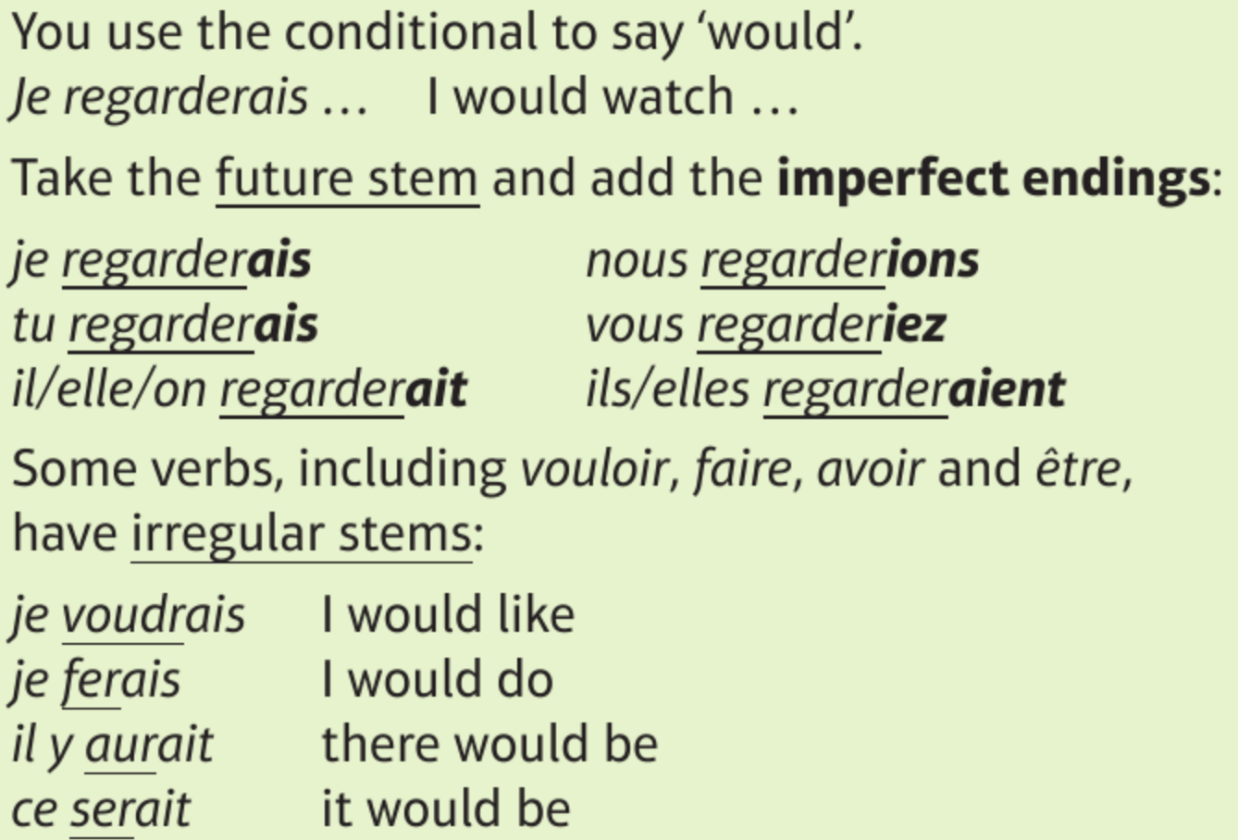
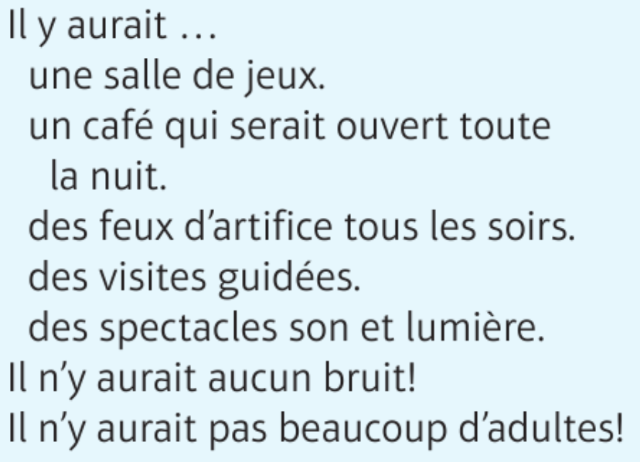
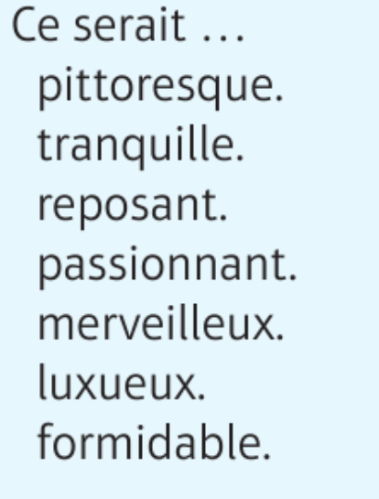
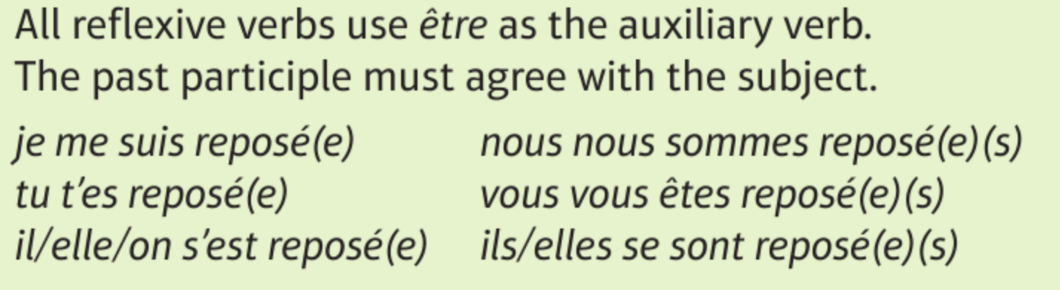
KS4 MODULE 5: Voyages & Vacances (Travel & Holiday) – AQA Theme 2
Des vacances de rêve : comment seraient tes vacances idéales? | Grammar:
 | The Conditional Tense
Les hôtels: | Grammar:
 | Reflexive Verbs in the Perfect Tense
2. DESCRIBING A DREAM HOLIDAY / BOOKING A HOTEL
Lodging:
Companions:
Activities:
Anything Else?:
Opinions:
Nous avons passé x jours dans cet hôtel/chambre d’hôte. Ça s’est très bien passé | we spent x days at this hotel/bed and breakfast. It all went very well
Le service était impeccable. Le Wi-Fi fonctionnait très bien Le petit-déjeuner était offert | the service was impeccable. The Wi-Fi worked very well. Breakfast was included.
Je voudrais une chambre… pour une / 2 personne(s) avec… un lit simple/un grand lit une salle de bains/une douche une vue sur la mer au rez-de-chaussée au premier/deuxième étage | I would like a room… for one/two people with… a single/double bed a bathroom/a shower a sea view on the ground floor on the first/second floor
In the perfect tense, the reflexive pronoun always goes before the auxiliary verb, i.e. before the part of être being used:

Slide 3
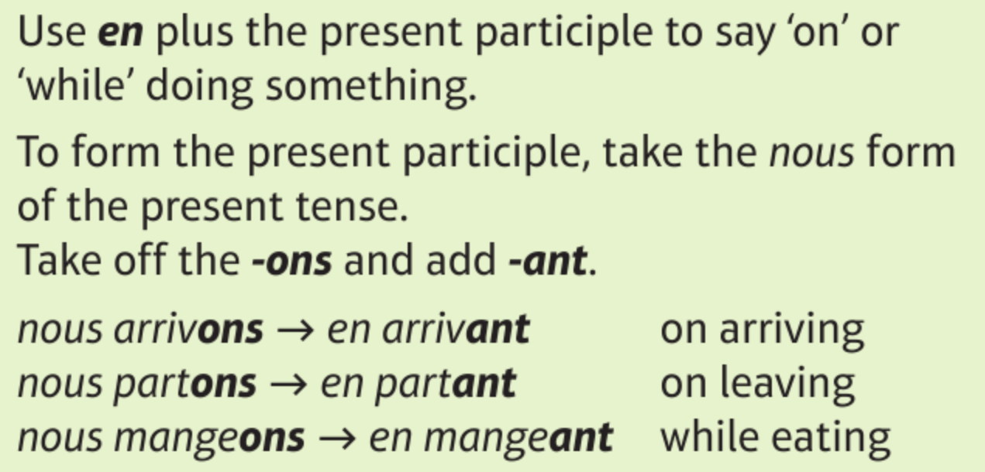
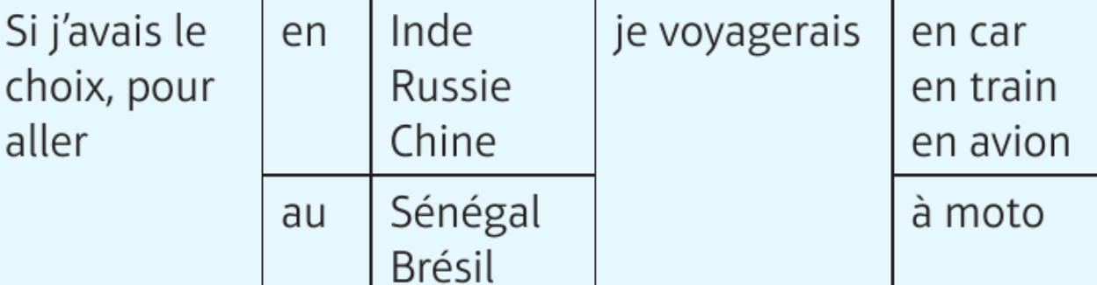
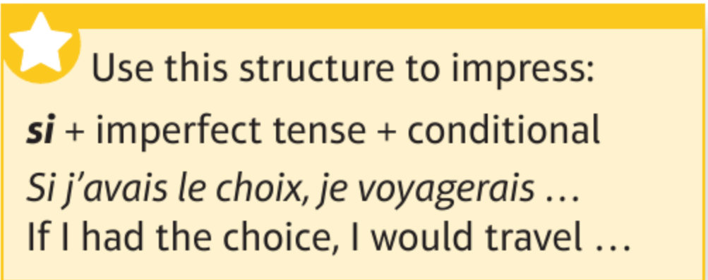
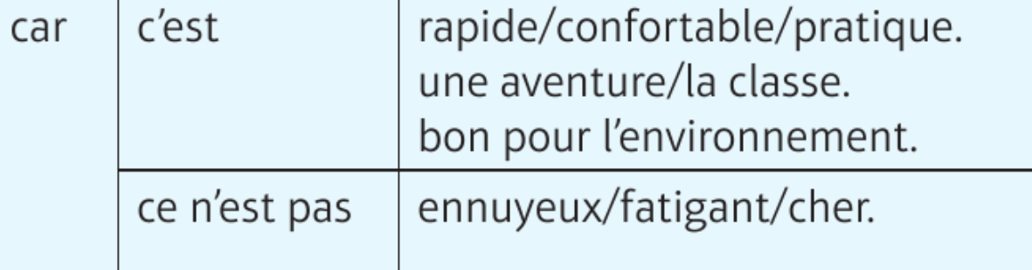
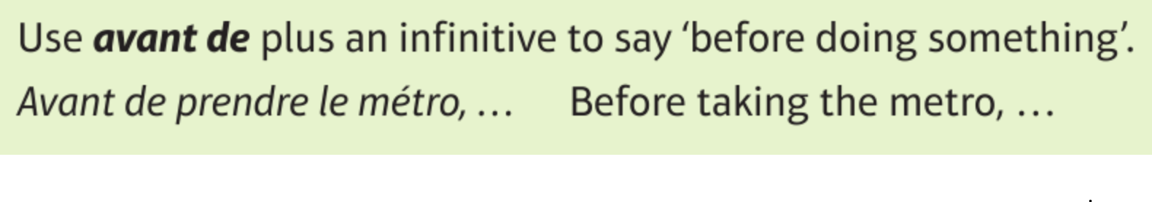
KS4 MODULE 5: Voyages & Vacances (Travel & Holiday) – AQA Theme 2
Bon appétit ! | Grammar:
Au restaurant: Les Questions et les opinions: | En + Present Participle Using the formal form ‘Vous’
En route ! | Grammar:
Si j’avais le choix … À la gare (SNCF) | Si & imperfect tense + conditional Avant de +infinitive:
3. ORDERING IN A RESTAURANT / TALKING ABOUT TRAVELLING
Je préférerais une table en terrasse/ à l’intérieur | I would prefer a table on the terrace/inside
Je vais prendre.. le plat du jour l’entrée le plat principal le dessert En arrivant, il n’y avait personne pour nous accueillir. En mangeant, j’ai trouvé un cheveu dans mon plat. | I will have/take.. the dish of the day the starter the main course the dessert On arriving, there was no one to welcome us. While eating, I found a hair in my meal.
‘Vous’ in French is reserved for more formal contexts than ‘tu’. It implies a more formal or more distant relationship with the person you’re speaking to. You would normally use ‘vous’ in French if you’re speaking to a complete stranger or if you’re in a professional situation or in this case a restaurant. It can be a sign of respect, too, so you can use it with people who are significantly older than you.
Qu’est-ce que vous avez, comme dessert? On peut avoir l’addition s’il vous plaît? C’était cher Je n’y retournerai jamais ! | What desserts do you have? Can we have the bill please? It was expensive I will never go back there !
Si je pouvais aller en Egypte, je visiterais les pyramides et je ferais une croisière sur le Nil.
un billet un aller simple un aller-retour en première/deuxième classe les horaires le guichet le quai | a ticket a single a return in 1st/2nd class travel time(s) ticket office the platform
Avant de visiter Le Louvre, je vais explorer Paris.
Avant de choisir ma destination, je vais réfléchir.

Slide 4
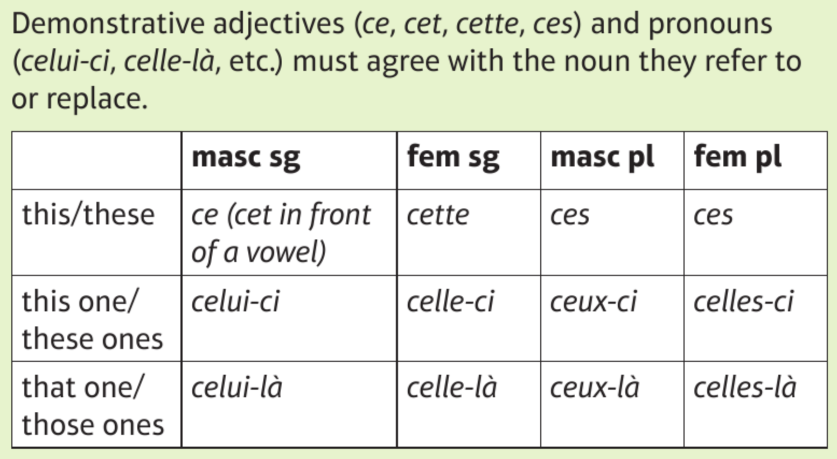
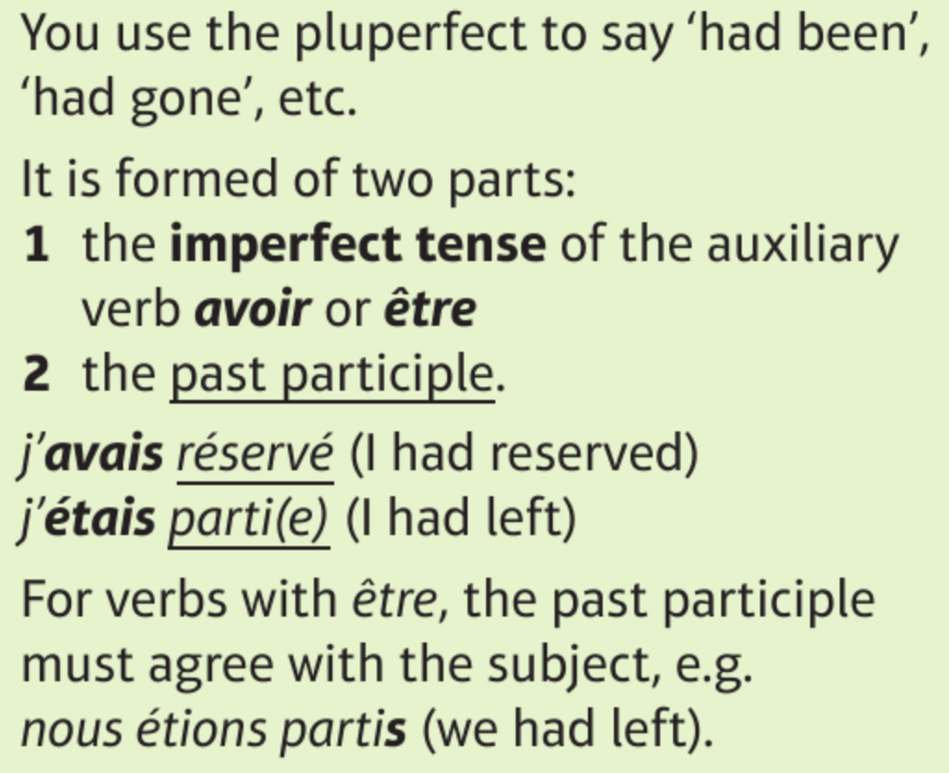
KS4 MODULE 5: Voyages & Vacances (Travel & Holiday) – AQA Theme 2
4. BUYING SOUVENIRS / TALKING ABOUT HOLIDAY DISASTERS
On négocie au souk | Grammar:
Acheter les souvenirs: Qu’est-ce que tu en penses? (What do you think of it?) | Demonstrative adjectives and pronouns : *They must agree with the noun they are referring to
C’était catastrophique ! | Grammar:
 | The Pluperfect Tense:
Je pense acheter (ce tagine) Je crois que je vais acheter (ces bijoux) Je veux acheter (un foulard) j’ai envie de m’acheter des (gant Je cherche (une lanterne) | I’m thinking of buying (this tagine) I think I’m going to buy (this jewellery) I want to buy (a scarf) I feel like buying some (gloves) I’m looking for (a lantern)
What are these and when are they used?
Demonstrative adjectives are ‘this’, ‘that’, ‘these’, ‘those’ followed by a noun. Demonstrative pronouns are words like ‘this one’ or ‘those ones’. They are used when you want to make it clear which noun you are talking about , for example when you are choosing something: ‘I like this book, Do you prefer that one?
Que penses-tu de (ce foulard / cette théière)
Tu préfères celui-ci ou celle-là?
Je prends celle-ci ou celle-là?
Tu trouves celles-ci comment?
Avant de partir, j’avais… réservé mon billet d’avion fait ma valise/des recherches j’étais allé(e) à l’agence de voyages | Before leaving I had … booked my plane ticket packed my case / done some research I had gone to the travel agents.
The pluperfect tense is used to talk about what had happened in the past. It is often used together with the perfect tense e.g. ‘ When we had finished we went out.
Mais / pourtant J’ai oublié mon passeport. J’ai raté l'avion | but / however I forgot my passport I missed the plane

